Slide 1
PSG iMES Deployment Project
2013/11/18

Slide 2
1. iMES系統架構 2.導入HP iMES 系統專案目標 3. HP iMES專案組織 4. HP iMES專案導入方式 5. HP iMES專案計畫時程
Agenda

Slide 3
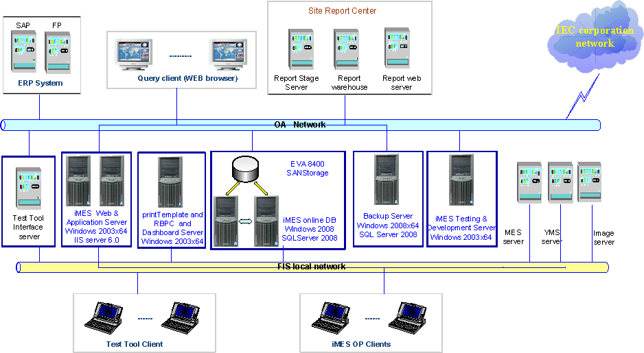
iMES系統架構

Slide 4
導入iMES 系統專案目標
目標 | 任務
HP iMES系統導入重慶廠HP 產線 | 取代舊FIS功能: 重慶生產流程 重慶包裝功能 重慶Edits 系統
導入上海HP iMES製造管理功能 | 資產標籤管理系統(資產標籤,CDSI,CNRS, …. 等) BSam 包裝功能 RCTO、Docking 功能 特殊管控流程(工單、站速、修復完成跳站、eSOP…. 等) 報表功能 Tablet 功能 Thin Client 功能
硬體軟件升級 | 作業系統升級 windows 2003 升級到 windows 2008 R2 Microsoft Cluster 軟件到 windows 2008 R2 資料庫系統升級 SQL Server 2005 * 64 bits 到 SQL Server 2008 R2 * 64 bits AP Server 負載平衡(NLB)

Slide 5
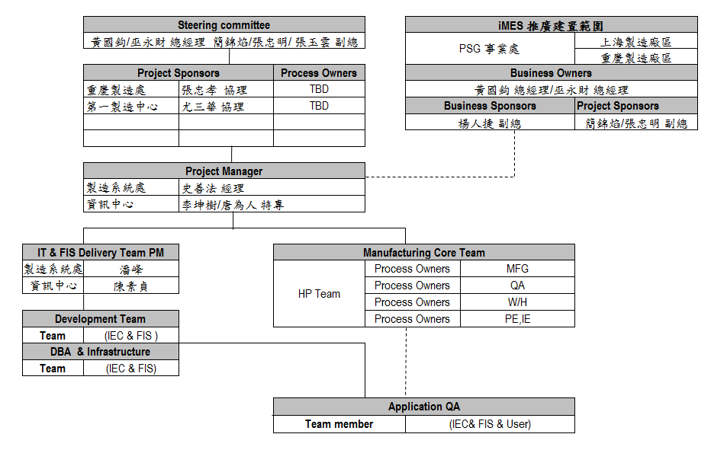
專案組織

Slide 6
iMES系統佈署及計畫
2010/3 上海廠TSB SA導入
2011/7上海廠B&N eBook導入 (5 個月開發及2周產線測試)
2012/9 上海廠HP NB導入 (6個月開發及5個月線上測試)
計畫中-重慶廠HP NB
計畫中-TSB NB
計畫中-其他產線
iMES開發平台

Slide 7
HP iMES 專案計畫時程
2013/Q4
2014/Q1
2014/Q2
No. | 項目 | 時程
1 | 需求收集及開發
1 | 重慶SA功能
2 | 重慶FA、PAK功能
3 | 上海iMES功能
12月中收集需求完成
1月底開發
3 月底QA
12月底 Release SA 功能
1月中 整合測試 SA 功能
pilot run 上線
BOM 同步
1月底 Release FA,PAK 功能
2月底第1次整合測試 功能
pilot Model run
3月第2,3次整合測試 功能
pilot Model run
2月底 Release FA,PAK 功能
3月第4次整合測試 功能
pilot Model run

Slide 8
Question and Answer
Thank You

Slide 9
HP iMES 專案計畫時程
2013/Q4
2014/Q1
2014/Q2
No. | 項目 | 時程
1 | 重慶SA功能
2 | 重慶FA、PAK功能
3 | 上海iMES功能
4 | 需求收集及開發
12月底 Release SA 功能
1月中 整合測試 SA 功能
pilot run 上線
BOM 同步
1月底 Release FA,PAK 功能
2月底第1次整合測試 功能
pilot Model run
3月第2,3次整合測試 功能
pilot Model run
2月底 Release FA,PAK 功能
3月第4次整合測試 功能
pilot Model run
12月中收集需求完成
1月底開發
3 月底QA

Slide 10
iMES 開發平台架構
Software Layering
Data Access Layer
Data Entity
Business Logical Layer
Separate more module functions
Communication module
Presentation Layer
Web GUI
MES Development Platform
Visual Studio 2008 C#
Microsoft Workflow Engine
ASP.net
JavaScript

Slide 11
HP iMES 專案計畫時程
2013/Q4
2014/Q1
2014/Q2
收集需求
2013/12
開發
2014/1
測試
2014/2
HW 安裝
2013/12
產線 Pilot Run
2014/3
導入產線
優化需求
2013/11 Kick Off

Slide 12
HP iMES 專案導入方式
2013/Q4
2014/Q1
2014/Q2
No. | 項目 | 時程
1 | 重慶SA功能
2 | 重慶FA、PAK功能
3 | 上海iMES功能
12月底 Release SA 功能
1月中 整合測試 SA 功能
pilot run 上線
BOM 同步
1月底 Release FA,PAK 功能
2月底第1次整合測試 功能
pilot Model run
3月第2,3次整合測試 功能
pilot Model run
2月底 Release FA,PAK 功能
3月第4次整合測試 功能
pilot Model run

